Slide 1
СУ „ПРОФ. Д-Р АСЕН ЗЛАТАРОВ“ – МИНЕРАЛНИ БАНИ

Slide 2
В КУРОРТА МИНЕРАЛНИ БАНИ СЕ ЛЕКУВАТ:
Болести на опорно-
двигателния апарат
Болести на кръвта
Болест на Рейно
Болест на Бюргер
Тромбофлебити
Дерматити
Гинекологични заболявания

Slide 3
УЧЕБНА 2024-2025 ГОДИНА
Професия
Изпълнител на термални процедури
Специалност
Извършване на термални процедури в балнеологични и други възстановителни центрове
Специалността за област Хасково се изучава
ЕДИНСТВЕНО при нас

Slide 4
БАЛООБРАЗУВАНЕ
За специалността
„Извършване на термални процедури в балнеологични и други възстановителни центрове“
балът се образува като сбор от:
Точките от НВО по БЕЛ х 2;
Точките от НВО по Математика х 2;
Годишната оценка по БЗО, преобразувана в точки;
Годишната оценка по ХООС, преобразувана в точки.

Slide 5
ПРОФЕСИОНАЛНА ПОДГОТОВКА (VIII-XII КЛАС)

Slide 6
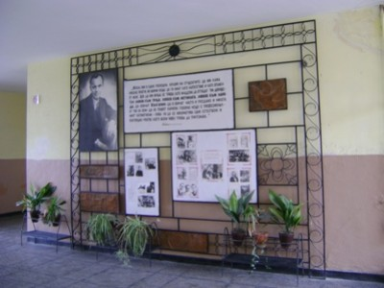

Slide 7
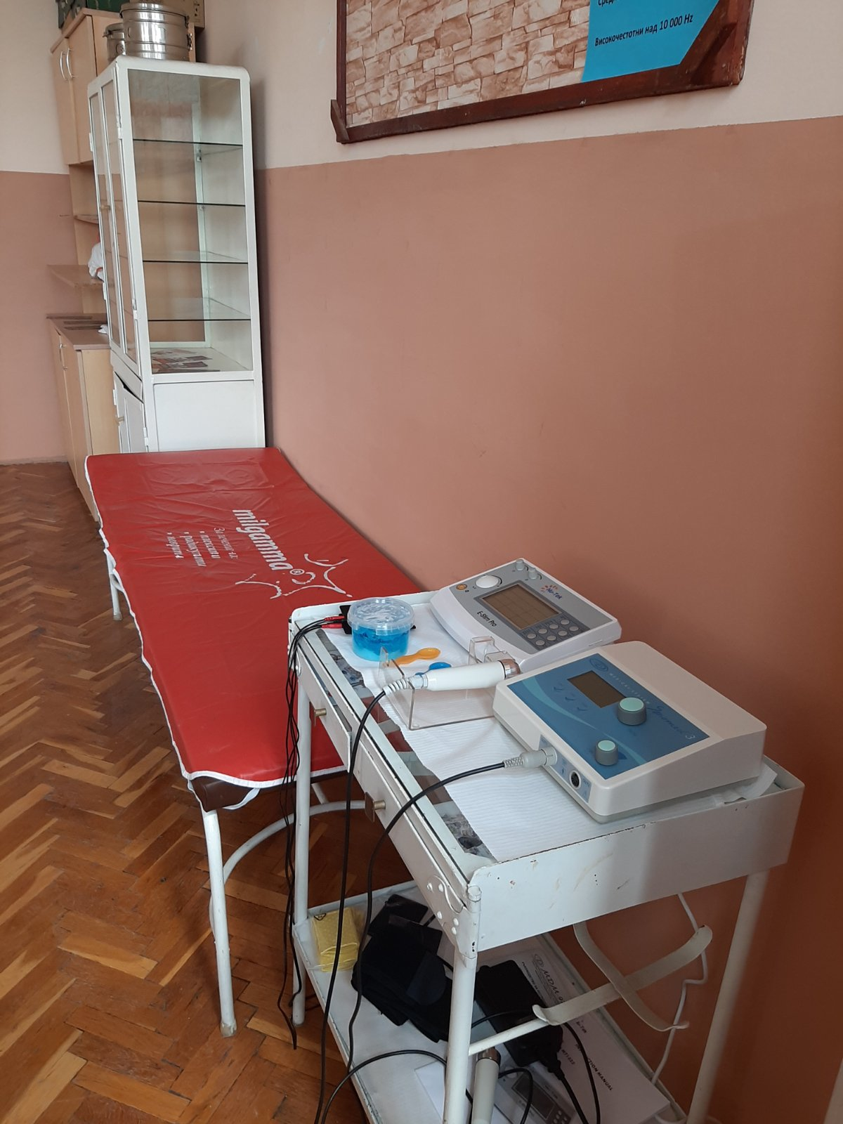
ОБУЧЕНИЕ по теория на професията
Обучението по специалните предмети в училището се провежда в специализиран учебен кабинет, оборудван с апаратура за терапия и рехабилитация.

Slide 8
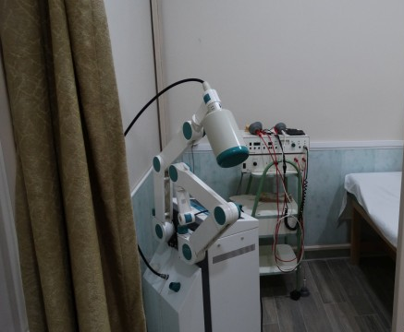
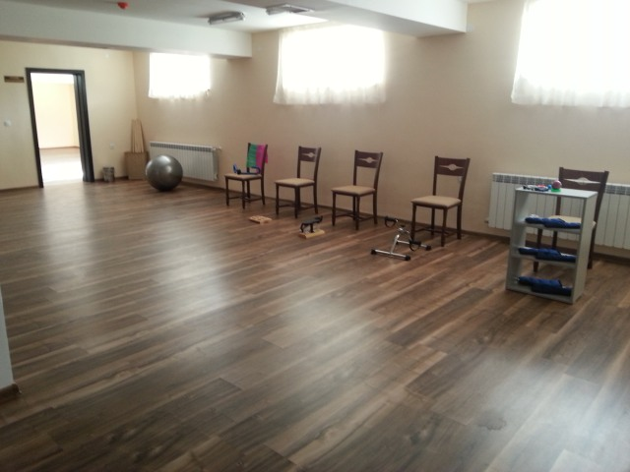
ОБУЧЕНИЕ по практика на професията
Обучението по практика се провежда и в реална работна среда в кабинетите в Специализирана болница за рехабилитация „Айлин“ и в балнеохотел „Топлика“.

Slide 9
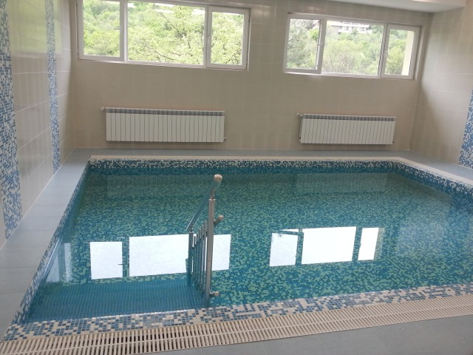
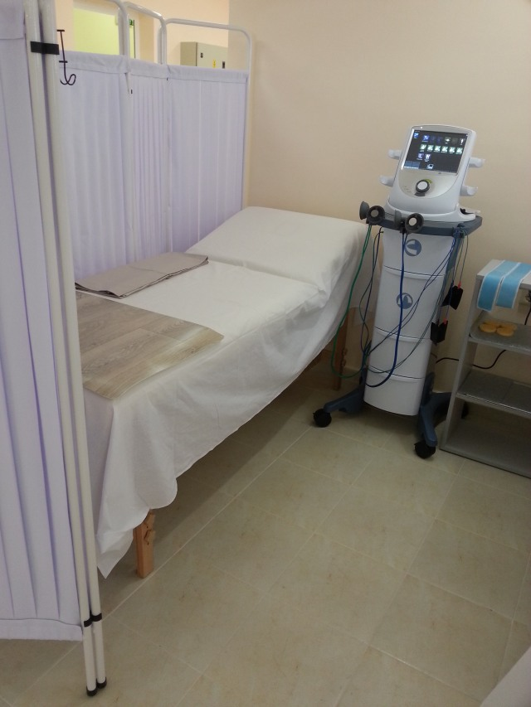
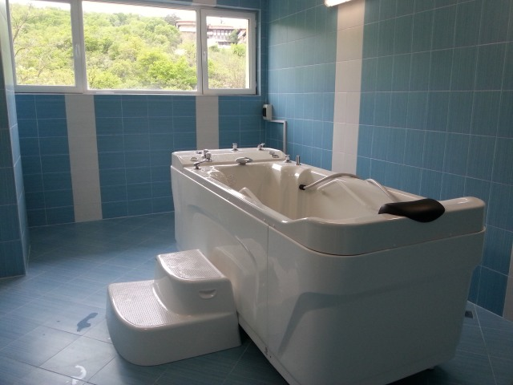

Slide 10
ОБУЧЕНИЕ ПО ОБЩООБРАЗОВАТЕЛНИТЕ ПРЕДМЕТИ

Slide 11
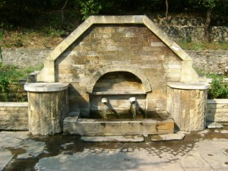
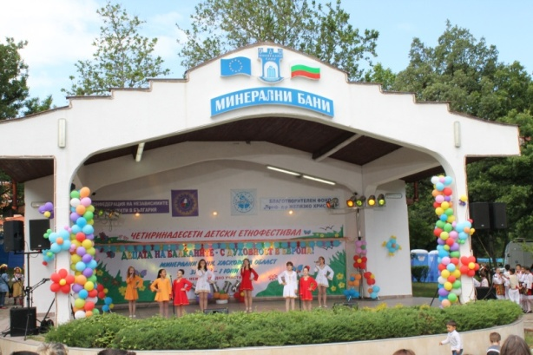
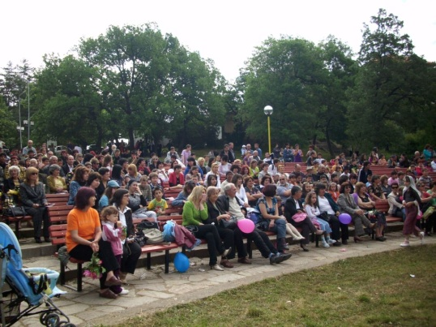
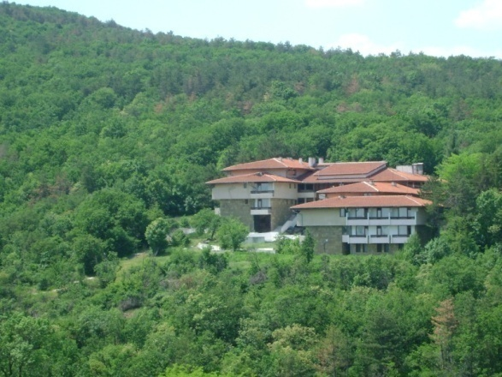
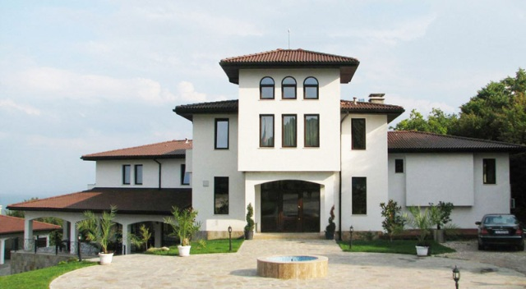
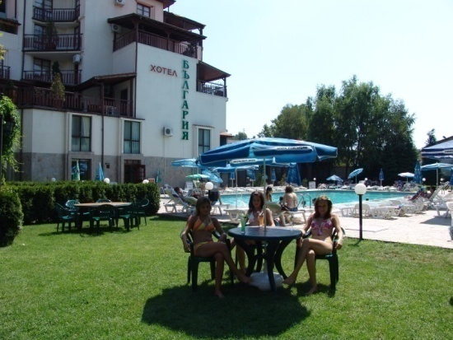
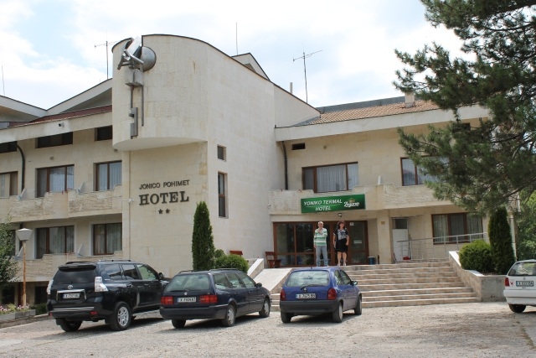
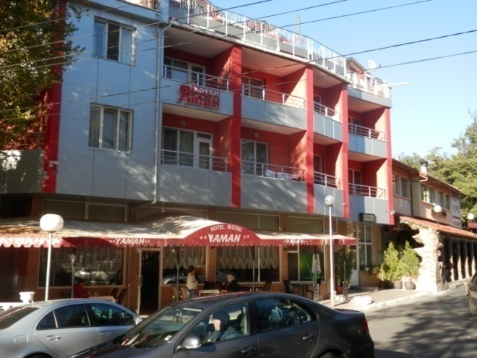
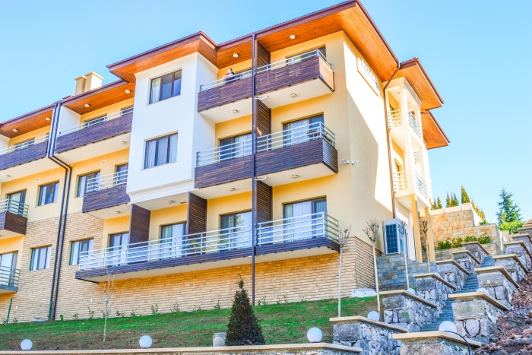

Slide 12
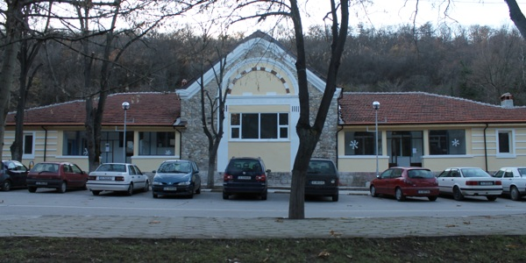
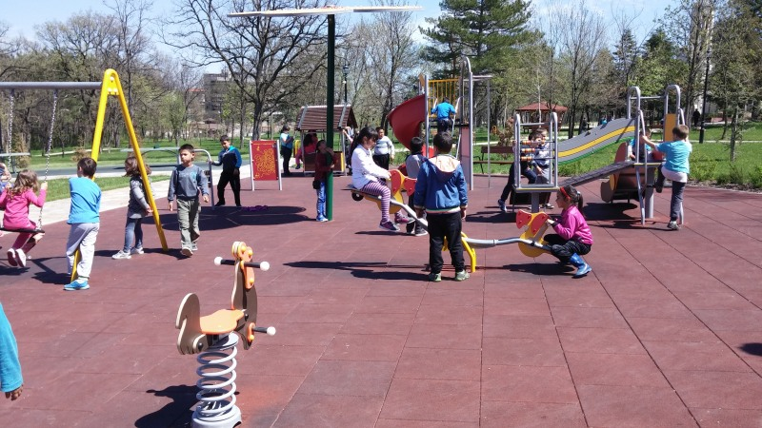
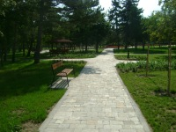

Slide 13
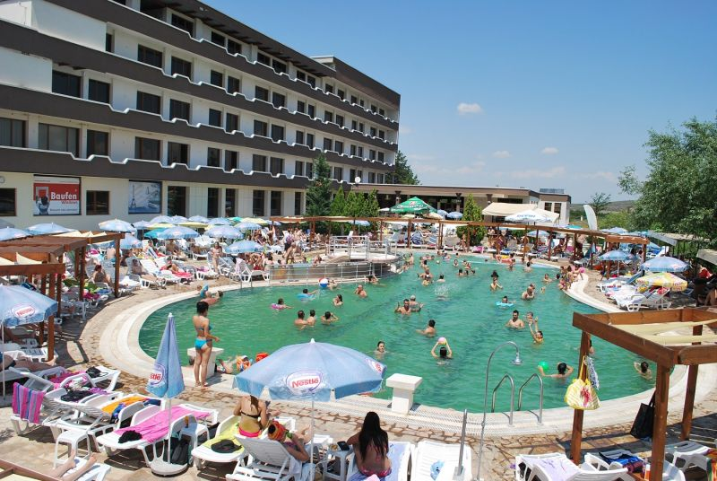
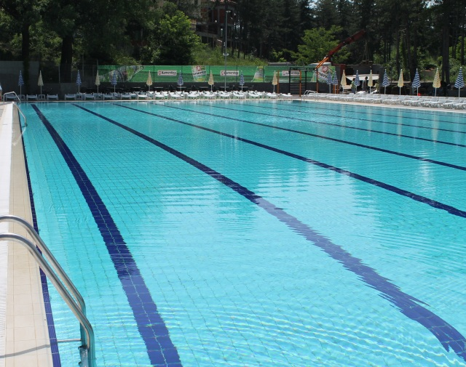
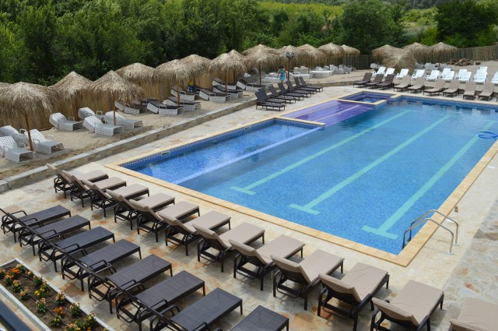
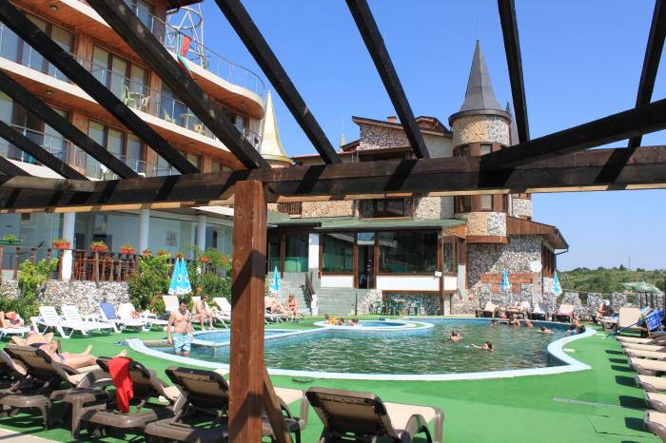

Slide 14
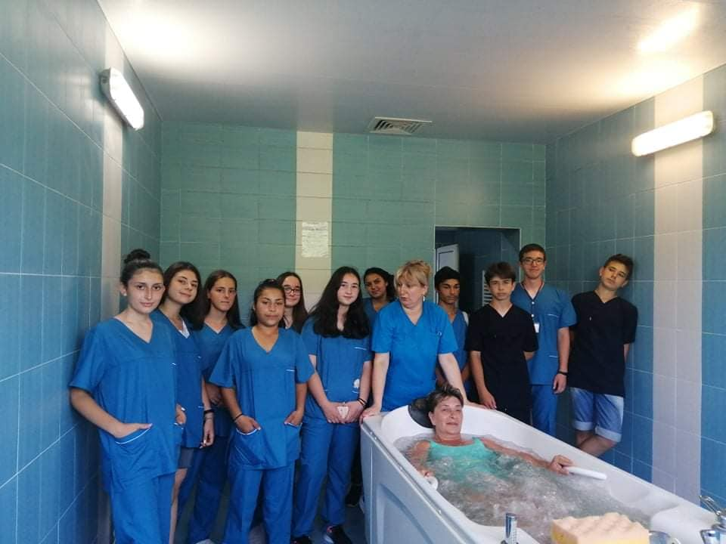

Slide 15
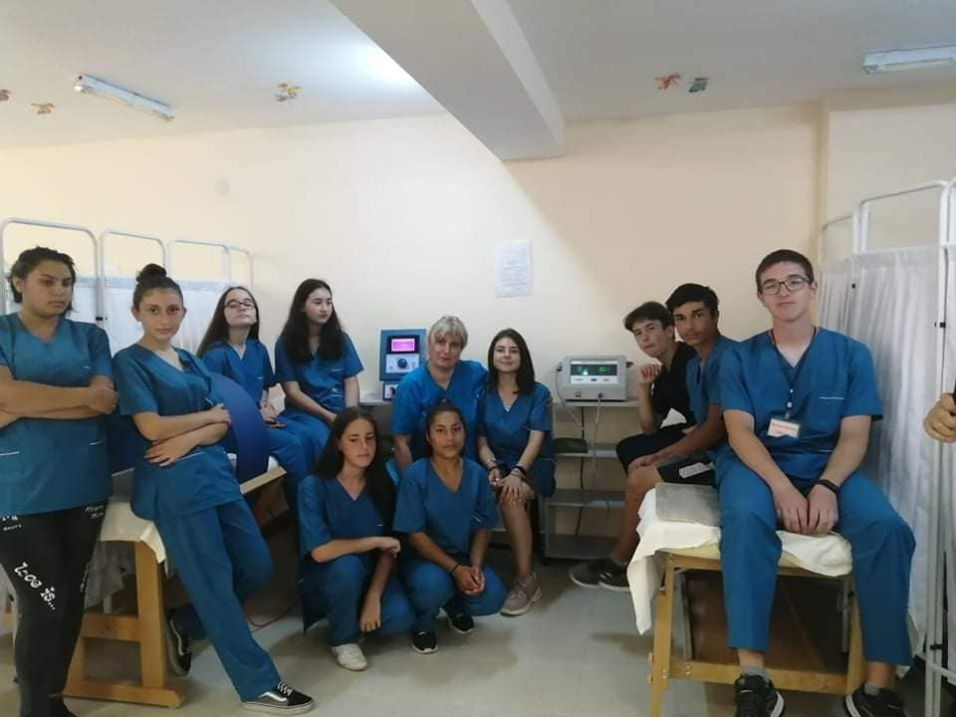

Slide 16
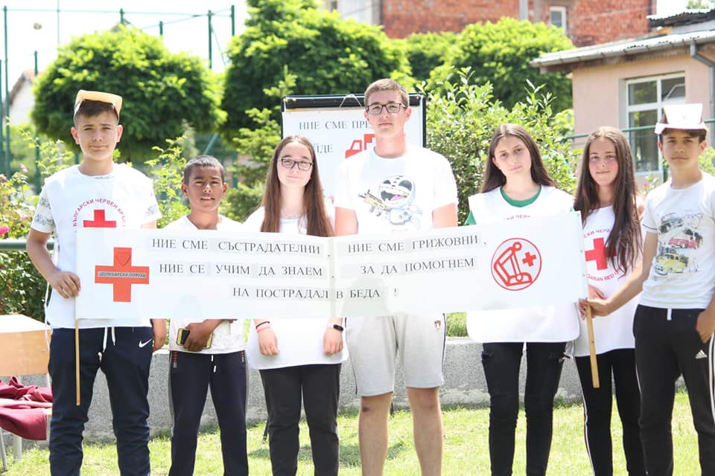

Slide 17
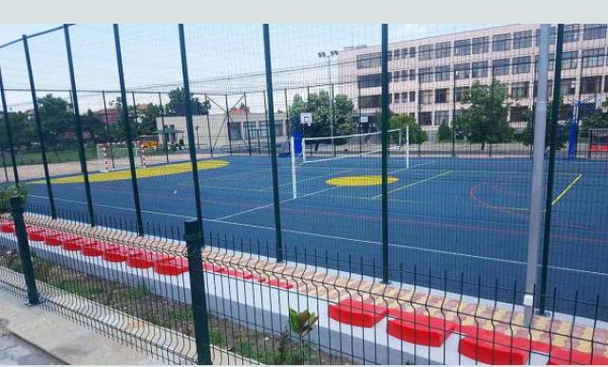

Slide 18
